Slide 1
Blockchain
WWI18SEC DHBW,
Software Engineering,
Herr Heller
Andrei Berbescu, Jeannine Bertrand, Florian Klinke, Tom Lindner, Lilli Michaelis, Ruben Ruhland

Slide 2
Inhaltsverzeichnis
Definition
Aufbau
Historie
Anwendungsbereich
Kryptowährung und Bitcoin
Pro & Contra
Quellen

Slide 3
Definition
Dezentrale Datenbank
Auf vielen verschiedenen Computern
Dokumentiert alle getätigten Transaktionen transparent
Wächst stetig
Webbasiert
Bildlich
Kette von Blöcken, die Transaktionsdaten miteinander verknüpft
"Blockchain" = "Blockkette"

Slide 4
Aufbau
“Reihe von Blöcken, welche miteinander verkettet sind “
Ein einzelner Block besteht aus:
Transaktionen
Hashwerte und Referenzen
Block Header
Block Head

Slide 5

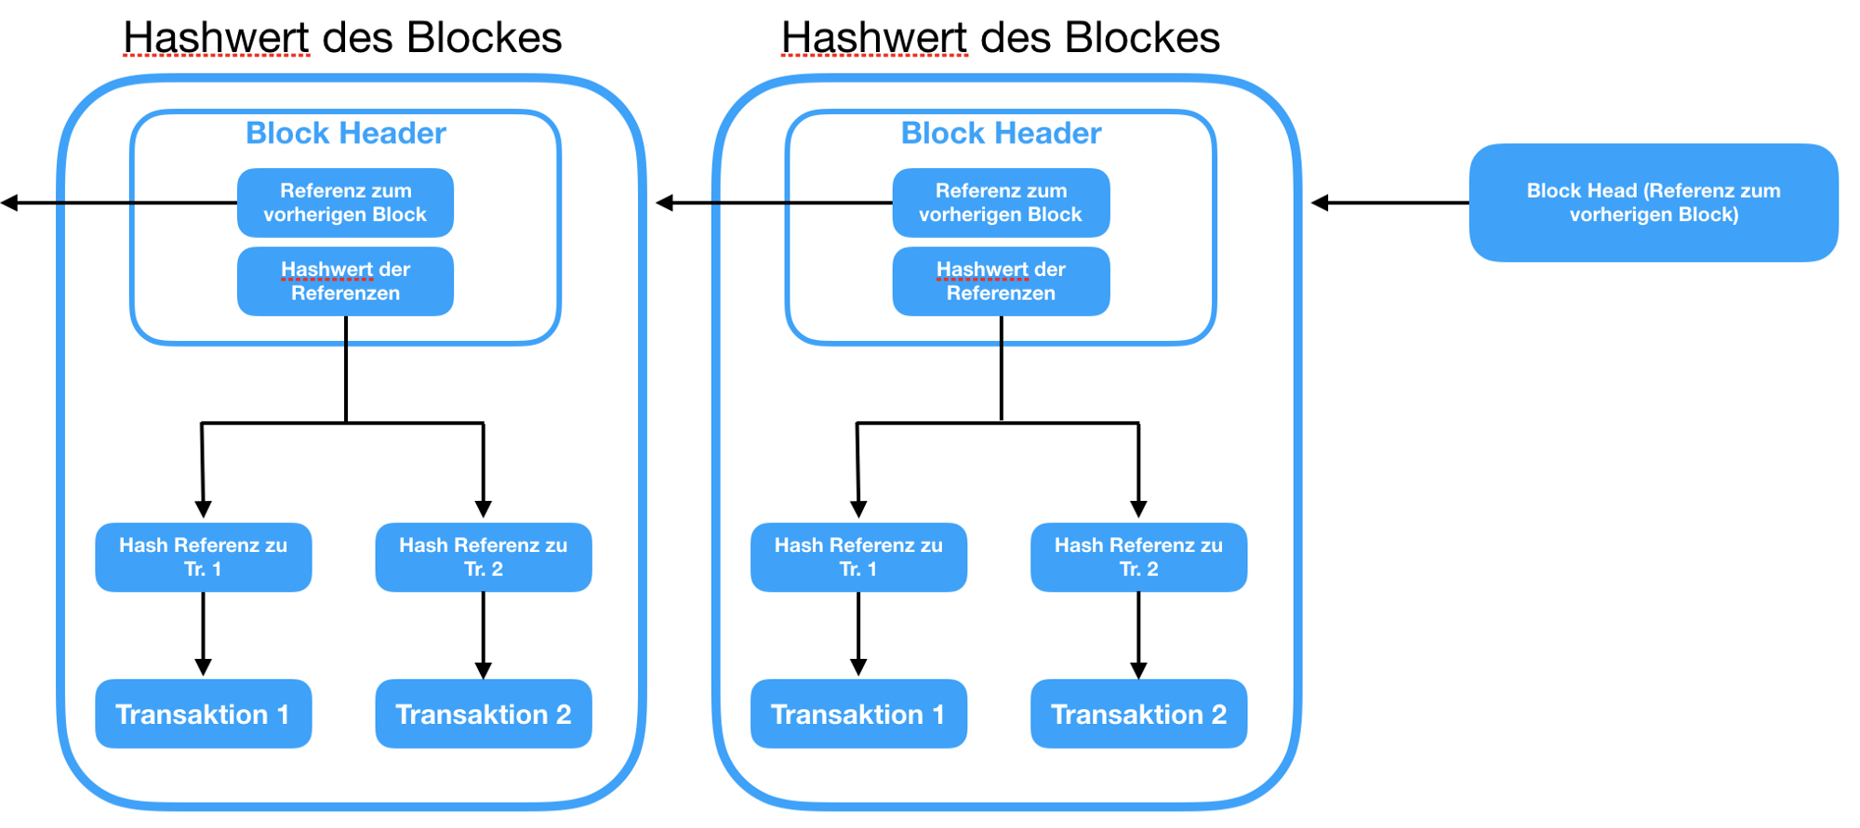

Slide 6
Historie
2008 Satoshi Nakamoto „Bitcoin: A Peer-to-Peer Electronic Cash System”
→Bitcoin basierend auf Blockchain – öffentlich Einsehbare Veränderungen, nicht rückwirkend zu bearbeiten
2013 Ethereum Project - offene Blockchain Plattform, Blockchain Applikation entwickeln und veröffentlichen
2014 – Blockchain kann mehr als nur Kryptowährungen
→ Erforschung und Investition

Slide 7
Anwendungsbereiche
Landwirtschaft:
Reihe von Ineffizienz lösen
Nachverfolgung der Produkte, Speicherung der Anbau Bedingungen
Lebensmittelbetrug wird verringert
Industrie:
Wenn man Ausdrucke (Papier kram) einfach durch ein Scan-Label ersetzen würde, das auf ein Blockchain-System transferieren würde, so kann man jedes Teil digital zurückverfolgen
Nachweisbare TÜV/Service-Historie des Fahrzeugs
Prüfen der Herkunft von Ersatzteilen
Dokumente wie Verträge lassen sich elektronisch schließen
Verfolgung von Prozessstatus
Blockchain liefert Grundlage dafür Ressourcen und Kapazität an der aktuellen Nachfrage zu orientieren

Slide 8
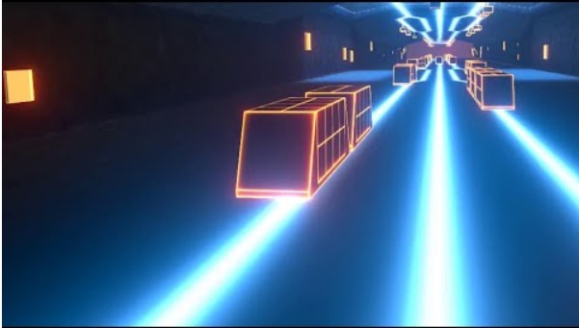
Anwendungsbereiche
Logistik:
Transport von Rohstoffen und Bauteilen effizient gestalten und absichern
Tracking Informationen in Lieferkettennetzwerken (Wertschöpfungskette)
Jede Bewegung eines Produktes wird in der Blockchain dokumentiert und wird dabei neu verschlüsselt
Vereinfachung des Dokumentenflusses des Transportweges durch Blockchain-basierte elektronische Seefrachtbriefe
Logistische Prozesse automatisierbar (Sensoren können mit der Bockchain kommunizieren)

Slide 9
Anwendungsbereiche: Resultat für Kunden
Transparenz für Konsumenten und Fertiger über den Ursprung von Produkten, somit wird per Blockchain sichergestellt, dass Originalteile zum Beispiel in der Montur benutzt werden
Einsichtnahme durch jeden Beteiligten in der Kette
Einsicht über Anforderungen wie Bio- oder Fairtradesiegel ist möglich
QR-Code könnten Kunden Einblicke ermöglichen
Schutz gegen Produktfälschung
Möglichkeit Integrität und Effizienz der Lieferkette zu gewährleisten

Slide 10
Kryptowährung
„Virtuelle/digitale Währungen“
Digitale Geldbörse = „Wallet“
Technische Basis ist die Blockchain
Idee: keine Banken, keine staatliche Einmischung
2.081 Kryptowährungen*
Mehr als 165 Milliarden US-Dollar*
87 Milliarden US-Dollar Bitcoin
52,5%

Slide 11





Bitcoin (BTC)
Erste digitale Währung
Bekannteste Kryptowährung
TOP 5 nach Börsenwert:
Bitcoin (BTC)
XRP (XRP)
Ethereum (ETH)
Bitcoin Cash (BCH)
Stellar (XLM)
Große und seriöse Bitcoin-Marktplätze:
Anycoindirekt.eu
Bitcoin.de
Kraken.com
Notes:
- ist eine kryptografisch verschlüsselte Datei, welche auf der Bitcoin-Blockchain gespeichert wird (https://blockchainwelt.de/bitcoin-was-ist-das/)
-

Slide 12
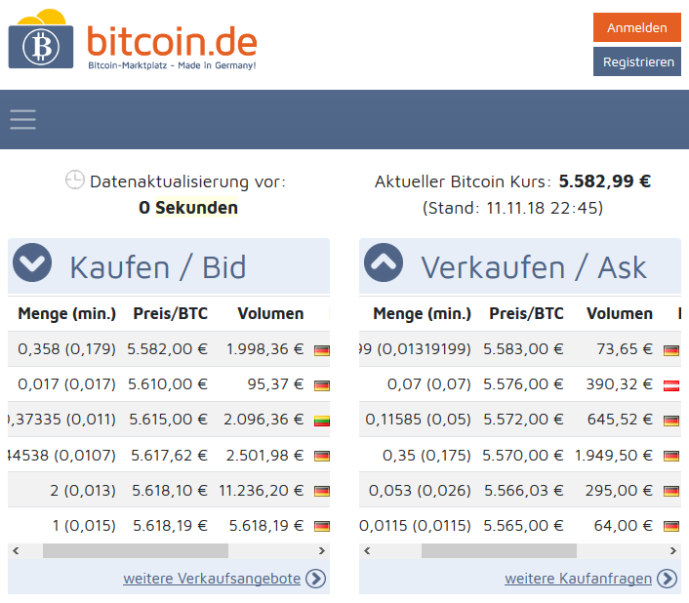

Slide 13
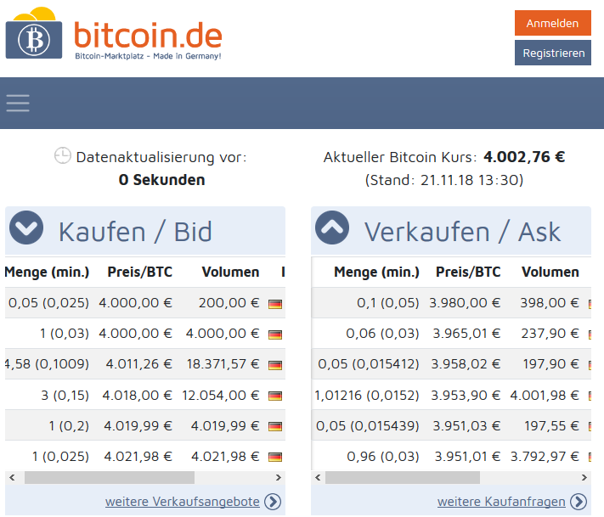
Notes:
http://www.spiegel.de/wirtschaft/unternehmen/naechster-bitcoin-crash-kryptowaehrung-verliert-25-prozent-a-1239535.html -> Hochzeit und Verlust
https://www.t-online.de/digital/id_84817178/bitcoin-hype-ist-vorbei-kryptowaehrungen-verlieren-weiter-massiv-an-wert.html -> Gründe

Slide 14
Pro & Contra
Bankgeheimnis ↔ Blockchain
Transaktionen und Kontostände für jedes Mitglied des Netzwerkes zugänglich
Widerspricht mehr oder weniger der versprochenen Anonymität der Transaktionen
Ineffizient
Proof-of-Work Methoden zur Transaktionssicherheit
→ verbrauchen sehr viel Rechenleistung, somit auch Energie
Transaktionsgeschwindigkeit wird gedrosselt, um fehlerhafte Blöcke auszufiltern
„Miner schützen Bitcoin vor anderen Minern“ (siehe 51%-Attacken)

Slide 15
Pro & Contra
Mehrheit entscheidet ↔ 51%-Attacken:
Würde ein Nutzer der Blockchain über mehr als 50% der Gesamtrechenleistung verfügen, könnte dieser die ganze Blockchain fälschen bzw. kontrollieren
Exzessives Mining kann nicht mehr gestoppt werden, da sonst das Risiko einer 51%-Attacke erhöht würde (Bitcoin)
Keine zentrale Instanz:
Fehltransaktionen können nicht rückgängig gemacht werden
Chancen für Betrüger, Steuerhinterzieher, Korruption, Drogen- und Waffenhandel
Unlöschbares Speichern von illegalen Dateien

Slide 16
Quellen
https://www.welt.de/wirtschaft/bilanz/article167051623/So-funktioniert-die-Blockchain.html 11.11.2018
https://www.computerwoche.de/a/blockchain-was-ist-das,3227284 11.11.2018
https://www.btc-echo.de/tutorial/was-ist-die-blockchain/ 11.11.2018
https://www.welt.de/wirtschaft/bilanz/article167051623/So-funktioniert-die-Blockchain.html 11.11.2018
https://www.kreditkarte.net/kryptowaehrungen/ 11.11.2018
https://www.heise.de/thema/Kryptow%C3%A4hrung 11.11.2018
https://wirtschaftslexikon.gabler.de/definition/kryptowaehrung-54160 11.11.2018
https://coinmarketcap.com/de/ 11.11.2018
https://www.forbes.com/sites/bernardmarr/2018/02/16/a-very-brief-history-of-blockchain-technology-everyone-should-read/#3ba31f467bc4 10.11.18 20:00 Uhr
https://blockchainbasics.ch/motivation-und-geschichtlicher-hintergrund/ 10.11.2018 20:00 uhr
https://medium.com/@luca.laube/blockchain-einfach-erkl%C3%A4rt-teil-3-aufbau-eines-blocks-dbb45319da7e 10.11.2018
https://ebusiness2020.wordpress.com/2017/06/24/funktionsweise-und-aufbau-der-blockchain/10.11.2018
https://www.kryptologen.de/2017/08/18/blockchain-basisinfos-fuer-einsteiger/ 10.110.2018

Slide 17
Quellen
https://news.sap.com/germany/2018/01/gartner-technologietrends-2018/?source=social-de-whatsapp-2017_SocialDACH-blog-newscenter&campaigncode=CRM-XM17-STP-INM02 08.11.18,
https://news.sap.com/germany/2018/04/hannover-messe-blockchain/?source=social-mx-whatsapp-it&campaigncode=CRM-XM17-STP-INM02 08.11.2018,
https://news.sap.com/germany/2018/04/studie-moeglichkeiten-blockchain/?source=social-mx-whatsapp-it&campaignco de=CRM-XM17-STP-INM02 08.11.18,
https://news.sap.com/germany/2018/06/blockchain-als-digitale-triebfeder/?source=social-de-whatsapp-2018_SocialDE-blog-newscenter&campaigncode=CRM-DE18-SOC-SOC_WHA 08.11.18,
https://news.sap.com/germany/2018/07/blockchain-intelligentes-unternehmen/?source=social-de-whatsapp-2018_SocialDE-blog-newscenter&campaigncode=CRM-DE18-SOC-SOC_WHAc08.11.2018
https://news.sap.com/germany/2018/10/blockchain-handel-potenzial/?source=social-de-whatsapp-2018_SocialDE-blog-newscenter&campaigncode=CRM-DE18-SOC-SOC_WHA 08.11.18,
Präsentation Blockchain-Sicherheit und Anwendungen. Cybersecurity Conference Mannheim 2018, Jens-Matthias Bohli am 29.10.18
https://de.cointelegraph.com/news/ethereums-joe-lubin-blockchain-will-help-to-create-more-wealth 12.11.18

Slide 18
Quellen
https://images.cointelegraph.com/images/740_aHR0cHM6Ly9zMy5jb2ludGVsZWdyYXBoLmNvbS9zdG9yYWdlL3VwbG9hZHMvdmlldy81OWI1ODM2MWNmNjQwNmMzNWM5NTBlMjU0MzA4MGE1Yi5qcGc=.jpg 12.11.18
https://www2.deloitte.com/content/dam/Deloitte/lu/Documents/financial-services/performancemagazine/articles/lu_RegChain%20Reaction_Performance23.pdf
https://morethandigital.info/blockchain-moeglichkeiten-und-anwendungen-der-technologie/
http://news.mit.edu/2017/mit-debuts-secure-digital-diploma-using-bitcoin-blockchain-technology-1017
http://wavebl.com/
https://www.regchain.co.uk/
https://digitaler-mittelstand.de/trends/ratgeber/smart-contracts-vertraege-mit-blockchain-52521
https://www2.deloitte.com/lu/en/pages/technology/articles/revolutionary-reg-reporting-in-the-funds-world.html
https://www.t-online.de/digital/id_84817178/bitcoin-hype-ist-vorbei-kryptowaehrungen-verlieren-weiter-massiv-an-wert.html
https://medium.com/programmers-blockchain/create-simple-blockchain-java-tutorial-from-scratch-6eeed3cb03fa 18.11.18

Slide 19
Quellen
https://www.google.de/url?sa=i&source=images&cd=&cad=rja&uact=8&ved=2ahUKEwjblpaG9dPeAhUKfFAKHR0SCQQQjRx6BAgBEAU&url=https%3A%2F%2Fplay.google.com%2Fstore%2Fapps%2Fdetails%3Fid%3Dcom.learningmachine.android.app%26hl%3Den&psig=AOvVaw0Qc0F9j6IdJjKYkZ5_Fetz&ust=1542285701691972
https://www.google.de/url?sa=i&source=images&cd=&cad=rja&uact=8&ved=2ahUKEwj1qa-T9NPeAhWGmbQKHdMXBBgQjRx6BAgBEAU&url=https%3A%2F%2Fwww.blockcerts.org%2Fguide%2Frecipient_experience.html&psig=AOvVaw0Qc0F9j6IdJjKYkZ5_Fetz&ust=1542285701691972
http://wavebl.com/assets/img/waves_large_sm.png
https://codebrahma.com/brief-intro-smart-contracts-endless-possibilities/
https://codebrahma.com/wp-content/themes/codebrahma/public/img/cb_logo_small@2x.png
https://www.forbes.com/sites/bernardmarr/2018/02/19/the-5-big-problems-with-blockchain-everyone-should-be-aware-of/#3efdbe41670c
https://www.srf.ch/news/wirtschaft/die-schattenseiten-von-blockchain
https://aboutfintech.de/die-blockchain-loest-noch-keine-probleme/
https://www.kaspersky.de/blog/bitcoin-blockchain-issues/14453/

